Slide 1

Antal Botond
Napi kiadásokat követő rendszer

Slide 2
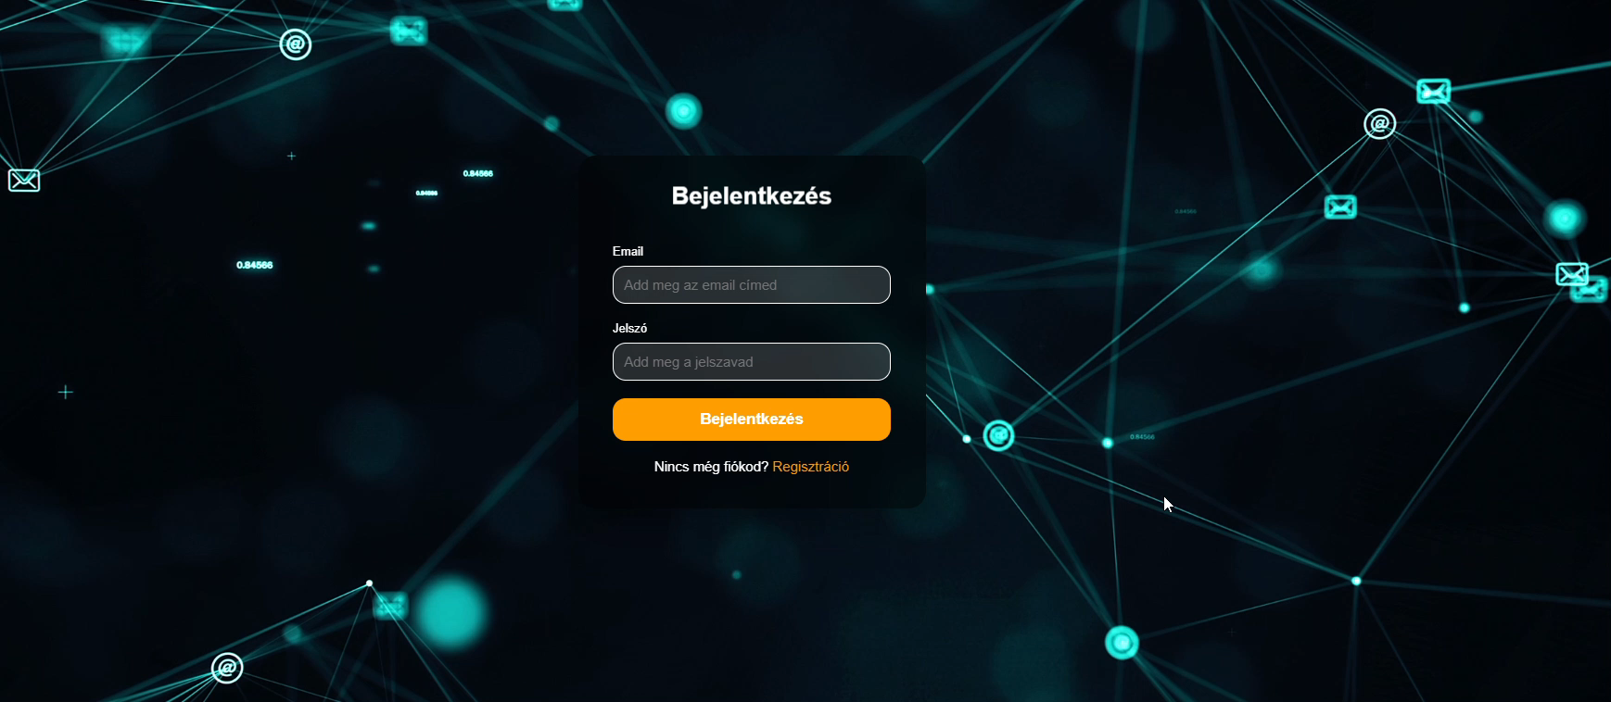
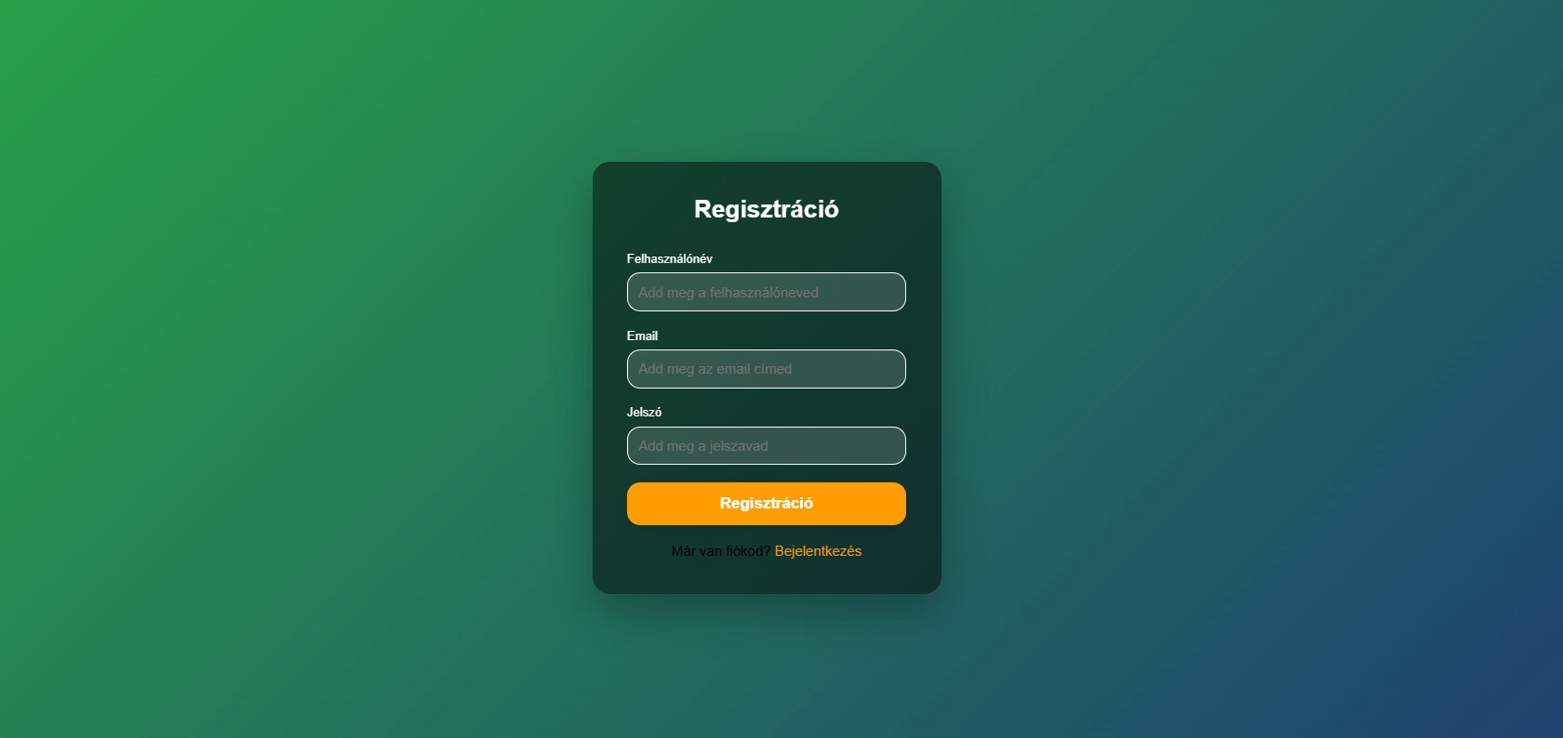
Login Register
A felhasználók bejelentkezése során az adatbázisban tárolt felhasználói név, jelszó és email cím ellenőrzésre kerül. A jelszó biztonságának érdekében bcrypt algoritmus segítségével van hashelve, így még ha valaki hozzá is fér az adatbázishoz, a jelszavak nem olvashatók vissza.
A regisztrációs folyamat során a felhasználók személyes adatai – felhasználói név, email cím és jelszó – kerülnek eltárolásra egy adatbázisban. Az adatok tárolása során a rendszer minden egyes felhasználóhoz egy egyedi User ID-t rendel, amely a későbbi azonosításhoz és adatkezeléshez szükséges.

Slide 3

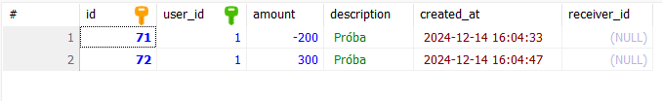
Adatbázis
Példa:
Tranzakciókat követő:

Slide 4
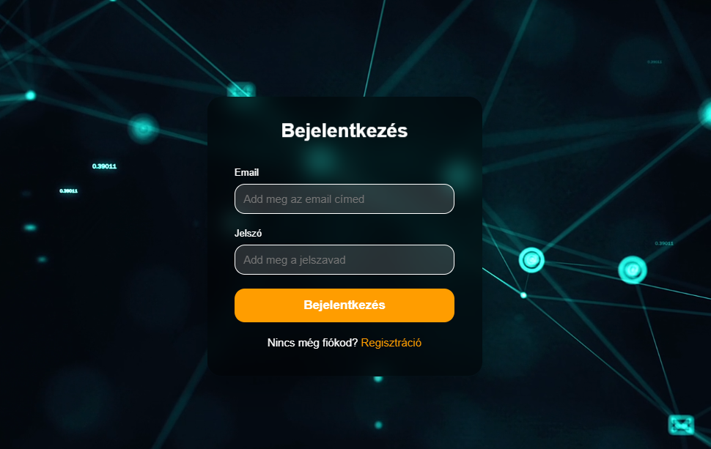
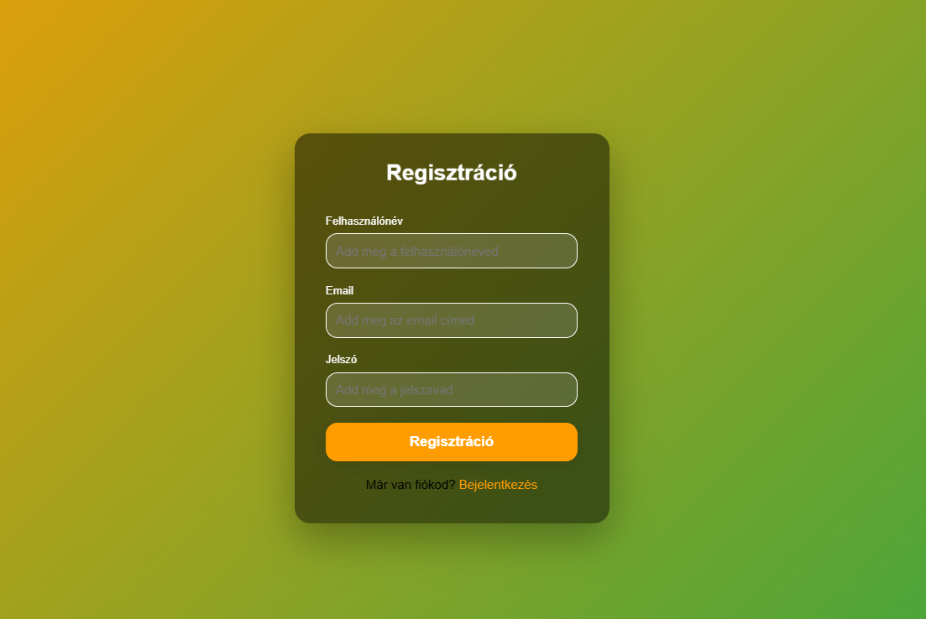
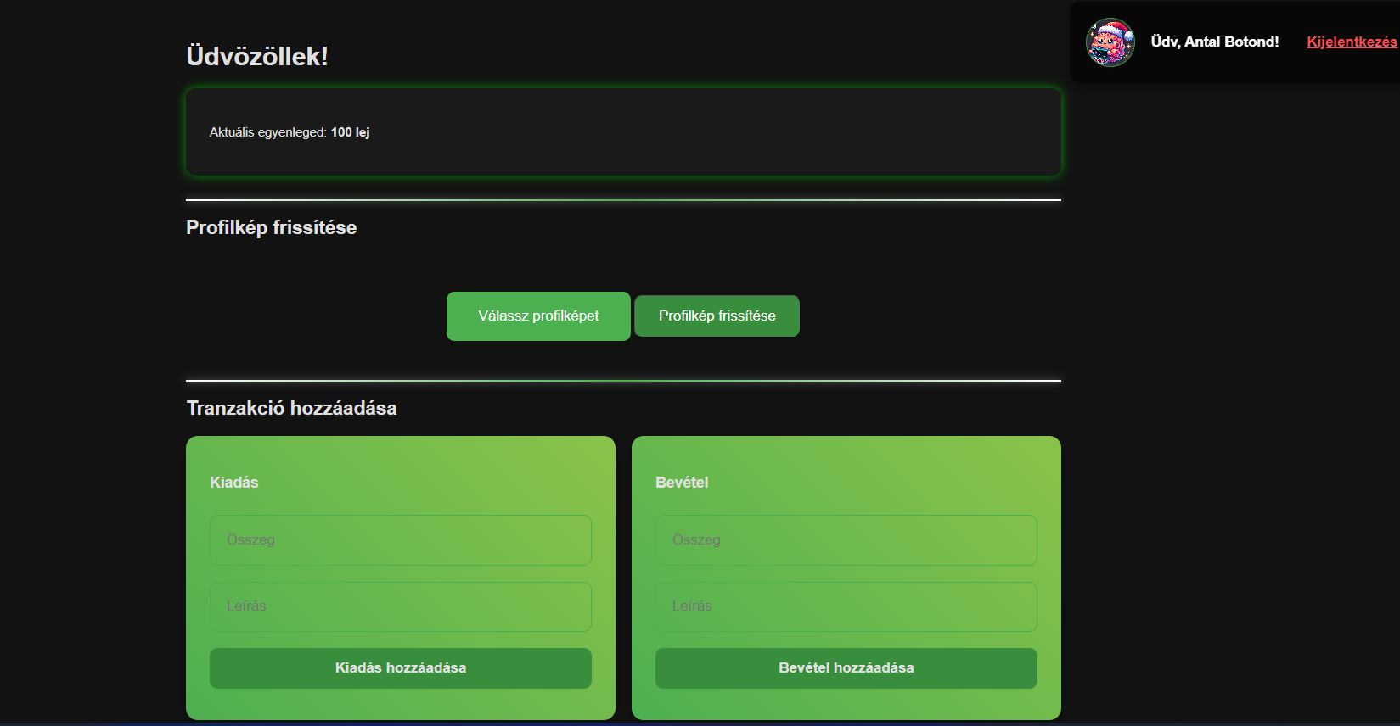
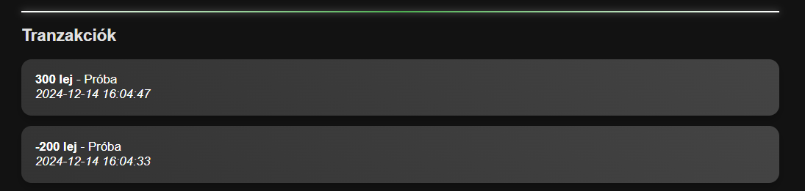
Az oldal felépitése

Slide 5
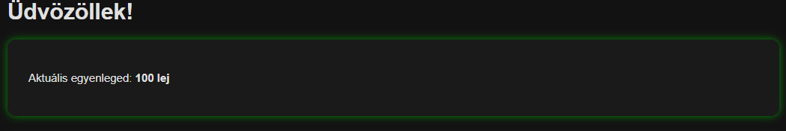
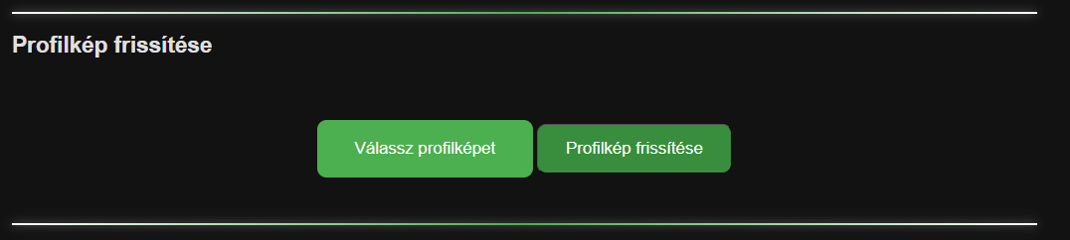

Az oldalról…
Amint bejelentkezünk, az egyenlegünkkel találkozunk, amely LEJ-ben van megjelenítve.
Hozzáadtam egy profilkép választási lehetőséget, amely lehetővé teszi a sötét téma személyre szabását. Miután egy képet feltöltünk, az megjelenik a jobb felső sarokban.
A kép mellett mindig megjelenik a felhasználó neve, valamint egy kijelentkezési lehetőség is.

Slide 6
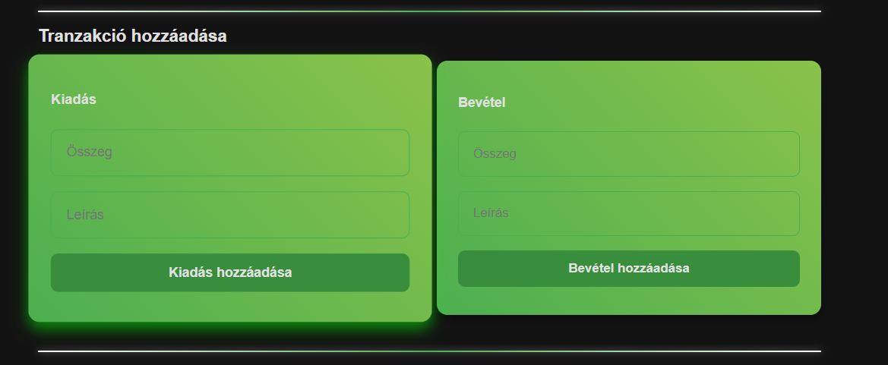
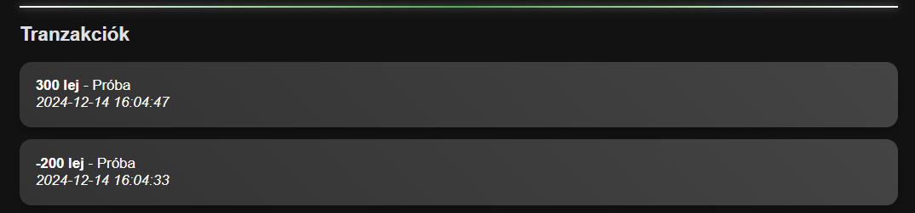
Az oldalon található egy mező, ahol hozzáadhatjuk a napi kiadásokat vagy bevételeket. Ésszerűen, a kiadások levonódnak az összegünkből, míg a bevételek hozzáadódnak.
A tranzakciók közvetlenül a beviteli mező alatt jelennek meg, dátummal és időponttal ellátva.

Slide 7
A kódról…
Database.php
A Database osztály tartalmazza az adatbázis elérhetőségi adatokat (host, db név, felhasználónév, jelszó).
Az osztály konstruktora beállítja a PDO kapcsolatot, amelyet más osztályok is használhatnak.
Transaction.php
A addTransaction metódus hozzáad egy új tranzakciót a transactions táblához, és frissíti a felhasználó egyenlegét.
Az updateBalance metódus frissíti a felhasználó egyenlegét a tranzakciók összegzésével.
A getTransactions metódus lekéri az adott felhasználó tranzakcióit.
User.php
A register metódus új felhasználót regisztrál az adatbázisba, bcrypt jelszó hasheléssel.
A login metódus ellenőrzi a felhasználó email címét és jelszavát, majd bejelentkezteti.
A updateProfilePicture metódus frissíti a felhasználó profilképét.
A updateBalance metódus frissíti a felhasználó egyenlegét a tranzakciók alapján.

Slide 8
Index.php
A felhasználó bejelentkezése után lekéri a felhasználó adatait és tranzakcióit.
A felhasználó profilképét frissítheti és tranzakciókat adhat hozzá.
A tranzakciók hozzáadásakor frissíti az egyenleget és átirányítja a felhasználót a főoldalra.
Fontosabb funkciók és azok célja:
Felhasználói regisztráció és bejelentkezés: A felhasználók egyedi fiókot hozhatnak létre és jelentkezhetnek be a rendszerbe.
Tranzakciók kezelése: A felhasználók rögzíthetik kiadásaikat és bevételeiket, amelyek az egyenlegüket is frissítik.
Profilkép frissítése: A felhasználók frissíthetik a profilképüket, amely a szerveren tárolódik.
Kiadások és bevételek: Különböző tranzakció típusok (expense és income) kezelése.

